Slide 1
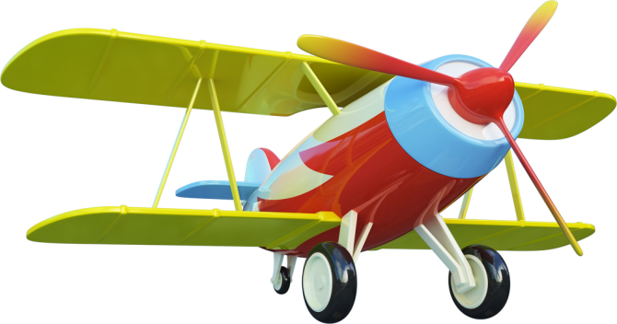
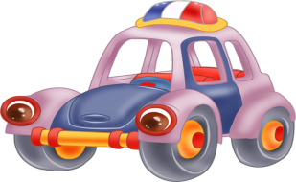
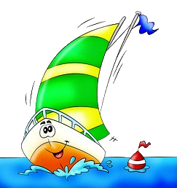
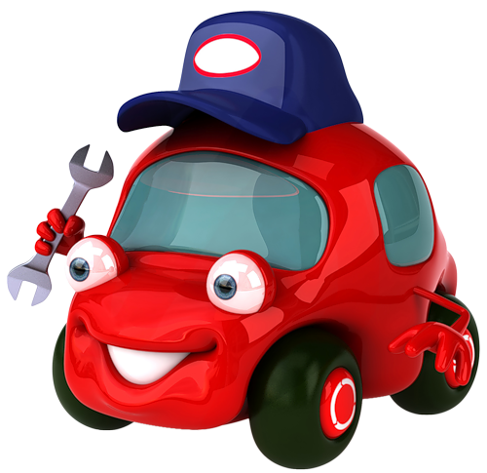
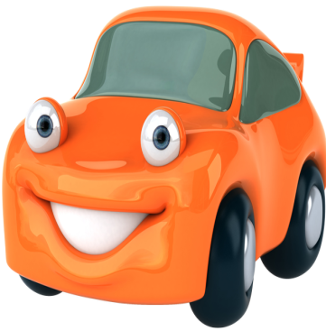
Н А Й Д И Д В Е О Д И Н А К О В Ы Е М А Ш И Н Ы
ДИДАКТИЧЕСКАЯ ИГРА

Slide 2
Н А Й Д И Д В Е О Д И Н А К О В Ы Е М А Ш И Н Ы
ДИДАКТИЧЕСКАЯ ИГРА для детей 3-4 лет
Программное содержание. Развивать представления детей о различных видах транспорта. Закреплять понятия легковая машина, грузовая машина, воздушный транспорт, морской. Развивать наблюдательность, внимание.
Подготовка к игре. Разрезать карточки по одной машине, перемешать все карточки.
Ход игры. Исходя из поставленной задачи и уровня развития ребёнка, перед малышом выкладывается по две-три пары карточек. Ребёнок рассматривает карточки подбирает пары одинаковых карт.

Slide 3
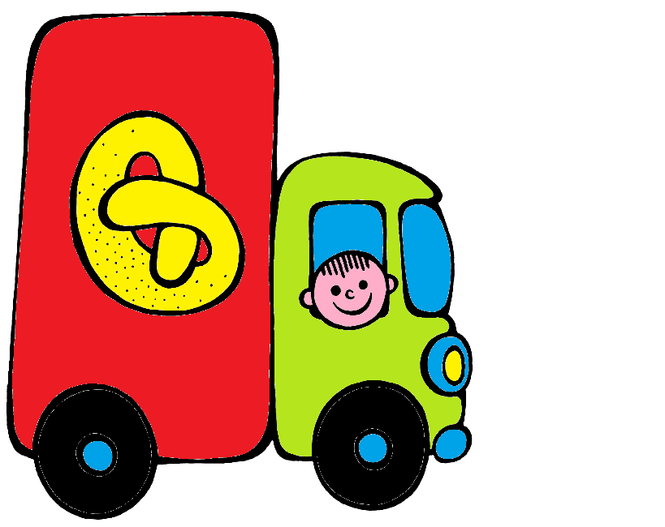
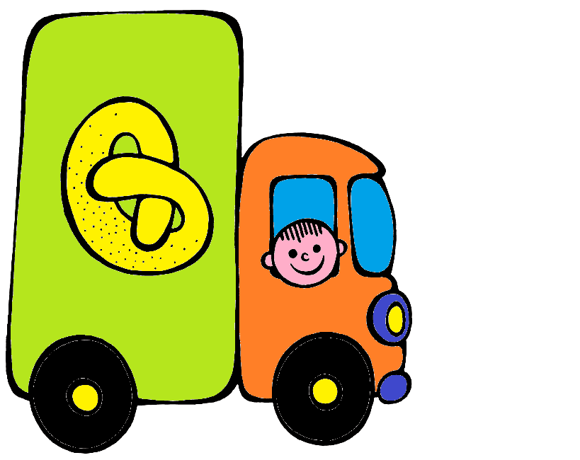

Slide 4
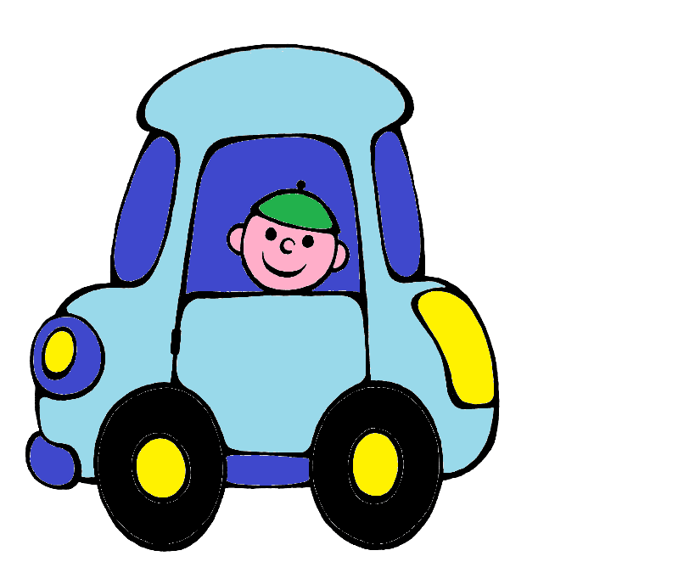
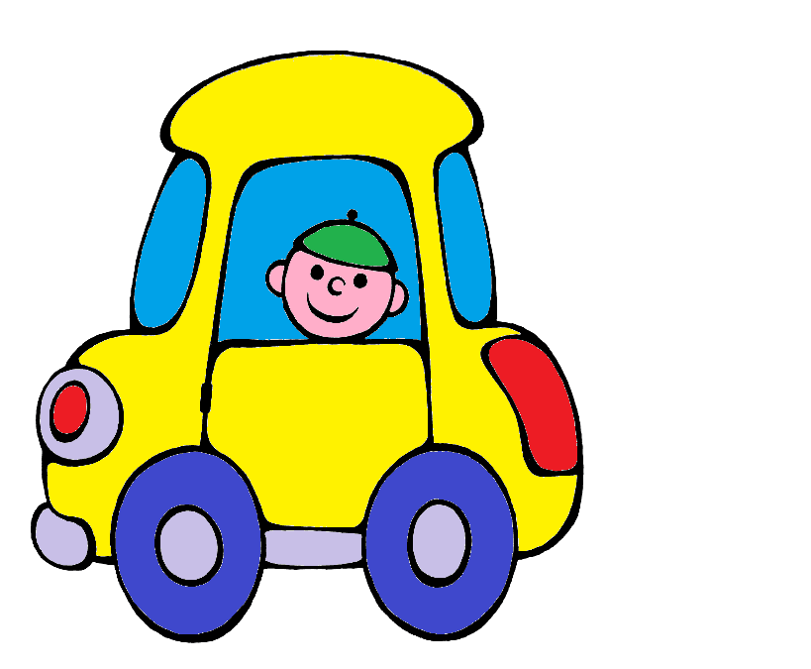

Slide 5
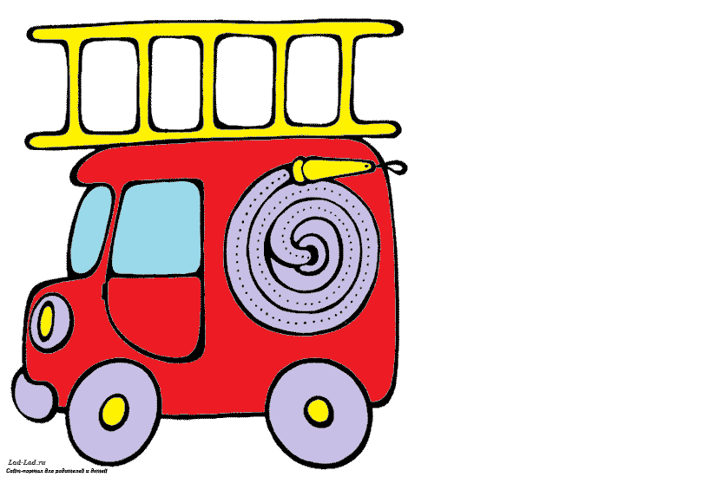
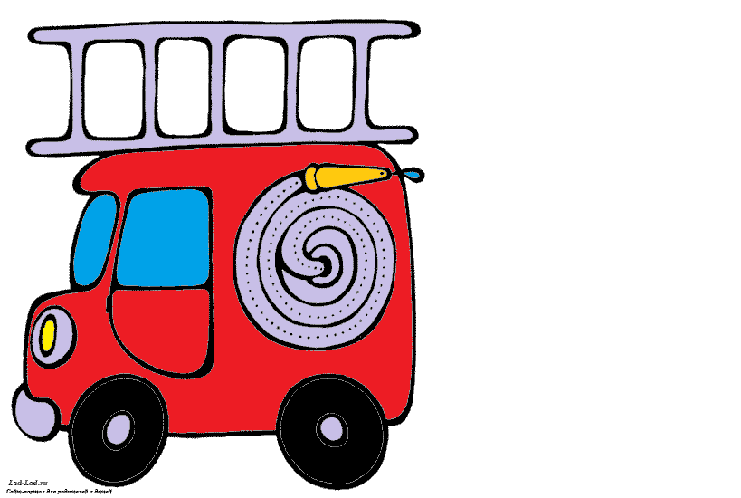

Slide 6
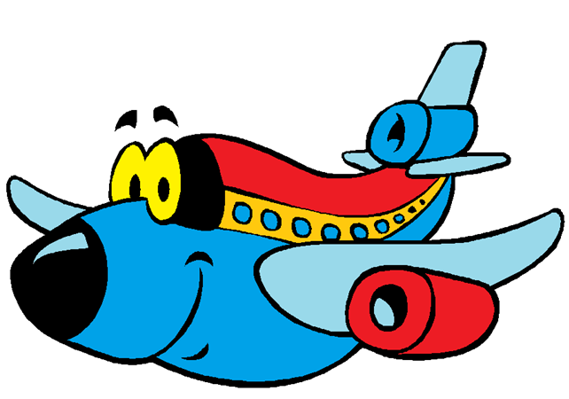
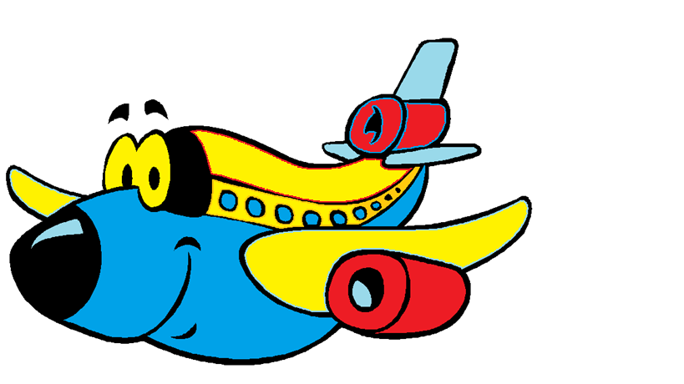

Slide 7
